Slide 1
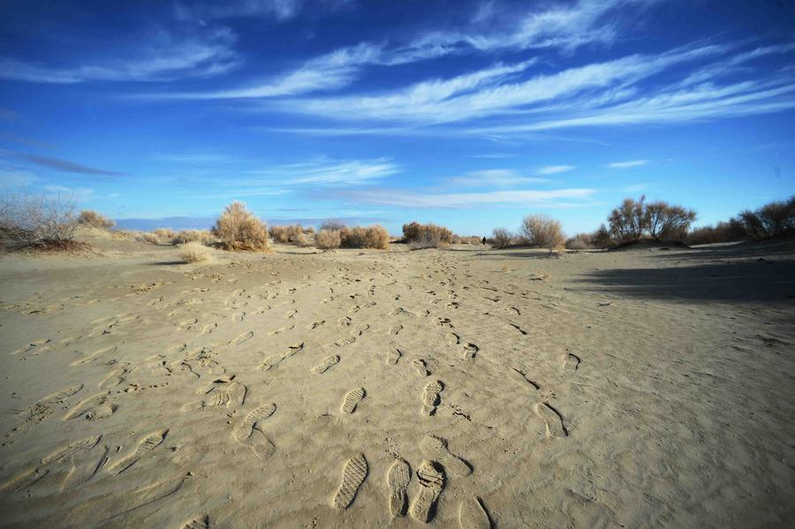
跨界水体的命运：博弈与合作
——咸海消亡的教训
夏自强 李琼芳 郭利丹 黄峰
河海大学国际河流研究中心
河海大学国际河流研究所
2018.12.17

Slide 2
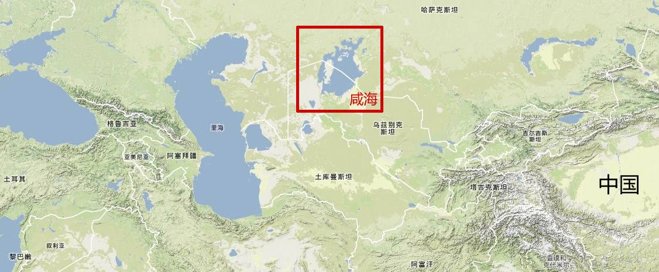
汇报提纲
1.咸海-正在消失的海洋
2.咸海消亡之路--谁之错？
3.咸海流域的水资源问题
4.国际社会拯救咸海的努力
5.咸海问题的思考

Slide 3
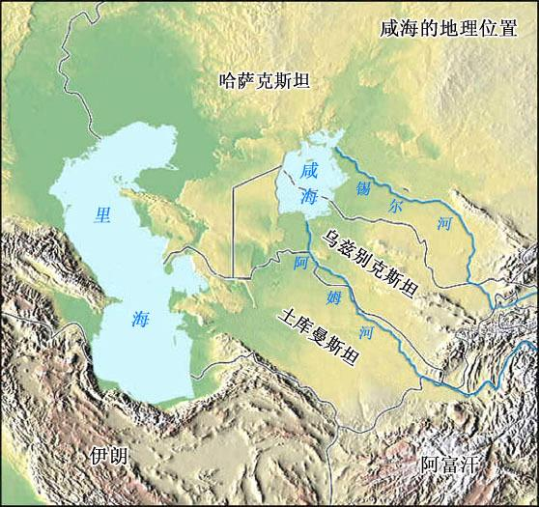
1. 咸海-正在消失的海洋
（1）咸海概况
咸海水域，位于哈萨克斯坦和乌兹别克斯坦境内。
咸海在1960年曾为世界第四大湖，面积达68000km²、总水量1100km³。
仅次于中亚的里海、北美的苏必利尔湖和非洲的维多利亚湖。
3

Slide 4
1. 咸海-正在消失的海洋
（1）咸海概况
咸海的主要入海河流有阿姆河和锡尔河。
表1 咸海流域河流概况
河流名称 | 流域面积 km² | 河长 km | 流域国家 | 水资源量 km³
锡尔河 | 150100 | 3019 | 吉尔吉斯，塔吉克 乌兹别克，哈萨克 | 37.14
阿姆河 | 199350 | 2294 | 塔吉克，吉尔吉斯，乌兹别克，阿富汗、土库曼斯坦 | 78.46
4

Slide 5
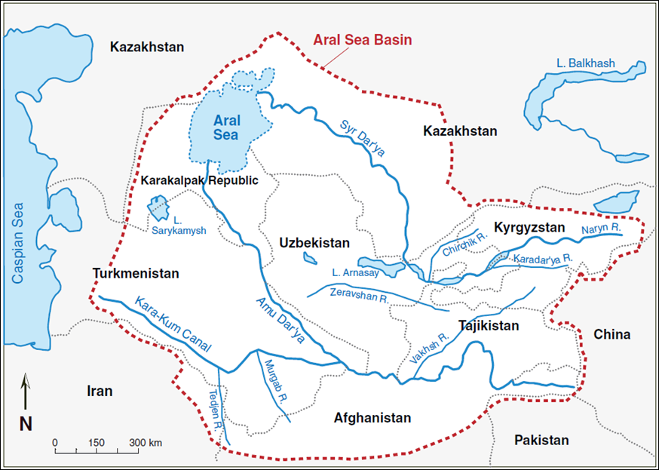
阿姆河和锡尔河，每年大约有60km³的水从阿富汗、塔吉克、土库曼坦、吉尔吉斯、乌兹别克和哈萨克流入咸海。每年也有同样数量的水从海面蒸发，使海平面稳定。
锡尔河
阿姆河
卡拉库姆运河
5

Slide 6
1. 咸海-正在消失的海洋
（2）咸海现状
然而，在不到50年的时间内，水面面积近70000km²的世界第四大内陆水体已完全干涸，接近彻底消亡。
1987年水位下降，分裂为南北咸海，北咸海(小咸海)位于哈萨克斯坦境内，南咸海(大咸海)位于哈萨克和乌兹别克境内，为国际水域。
到2007年，南咸海分成东西两部分，专家预测南咸海2020年彻底干涸。
6

Slide 7
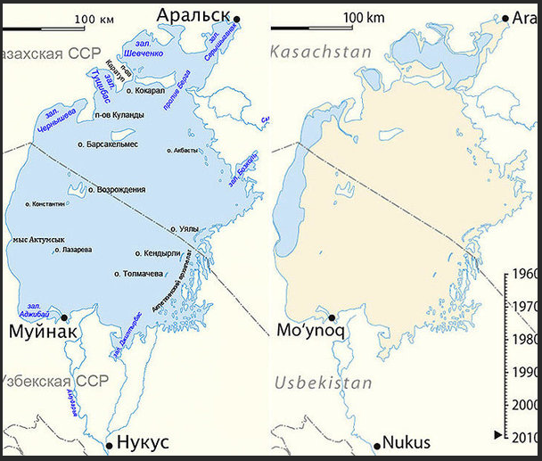
阿拉尔斯克
阿拉尔斯克
北咸海
南咸海
哈萨克斯坦
哈萨克斯坦
乌兹别克斯坦
乌兹别克斯坦
1960
2010
7

Slide 8
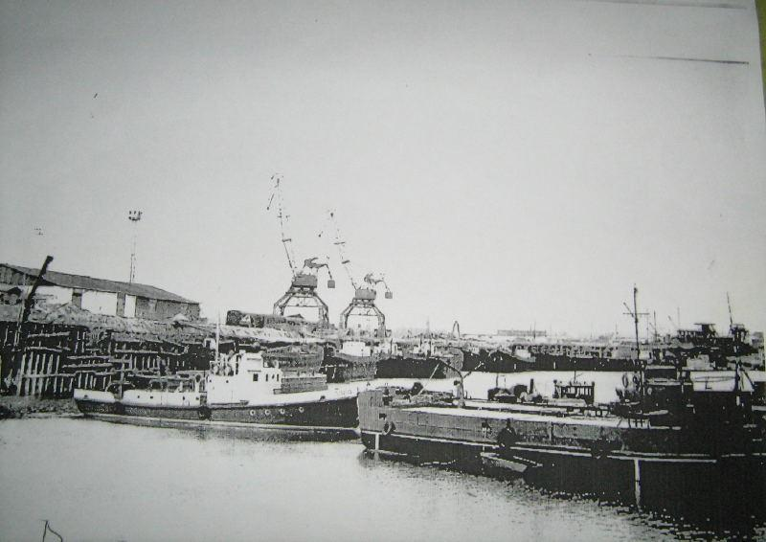
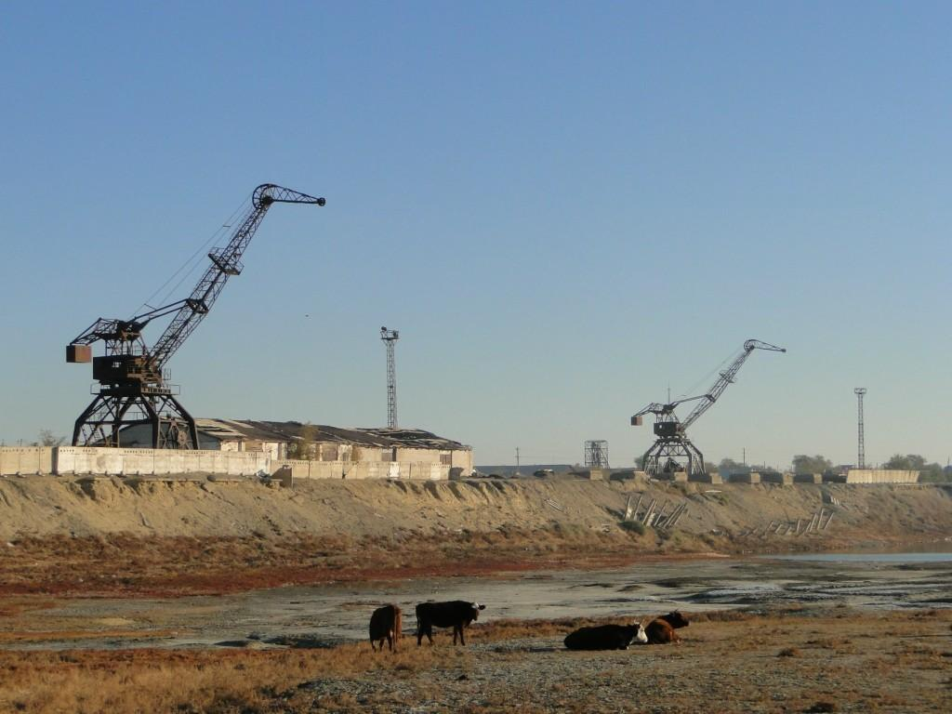
1970年的阿拉尔斯克港（哈），水位已开始下降
(Порт Аральск, 1970-е, уже видно, как ушла вода)
现在的阿拉尔斯克港（哈），港口已废弃。
8

Slide 9
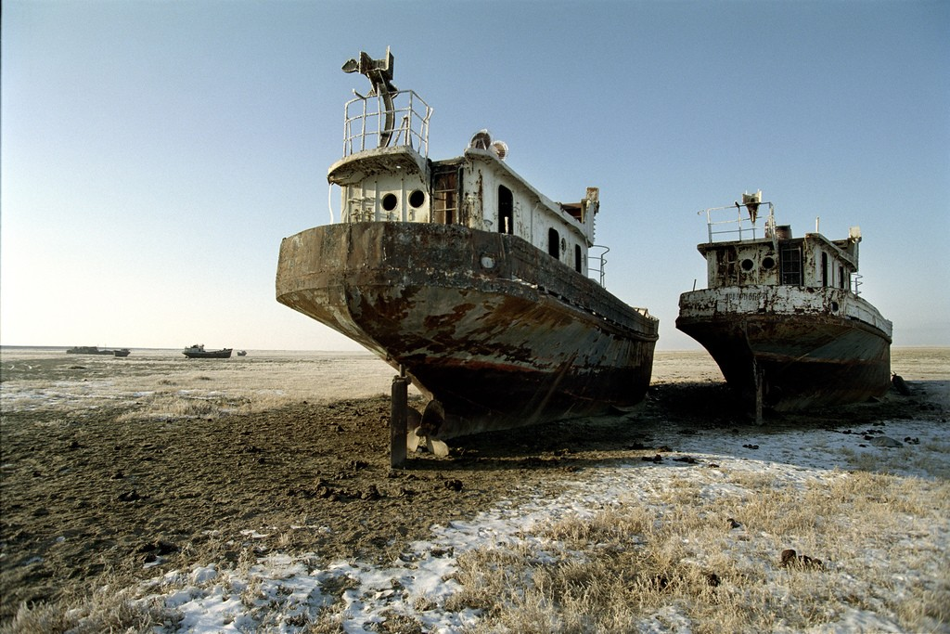
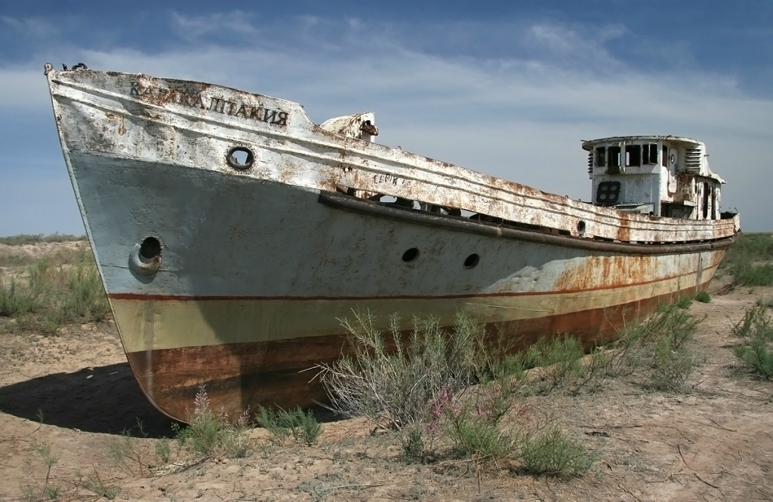

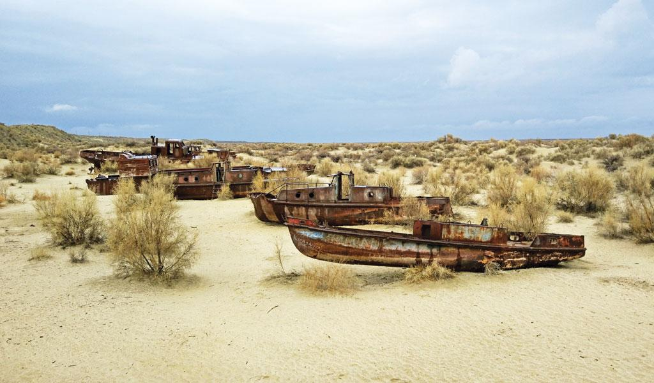
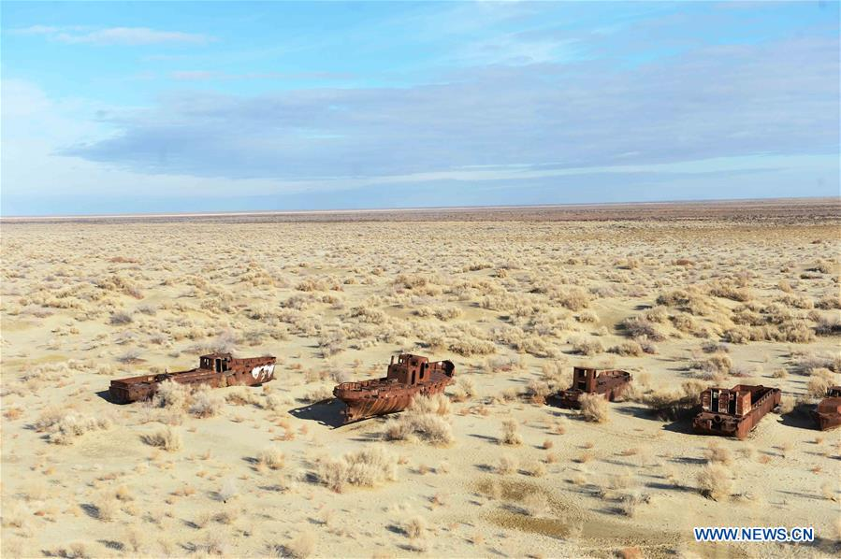
今日咸海，轮船的墓地
9

Slide 10
2.咸海消亡之路--谁之错？
（1）流域气候变化
咸海流域总体呈现：降雨径流量减少、蒸发量增加的趋势。
10

Slide 11
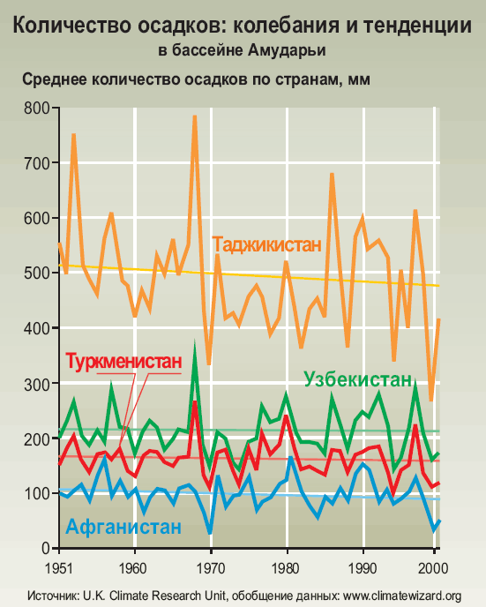
流域降水量：只有塔吉克斯坦有减少的趋势，其他国家无明显的变化。
咸海流域国家
年均降水量变化趋势
11

Slide 12
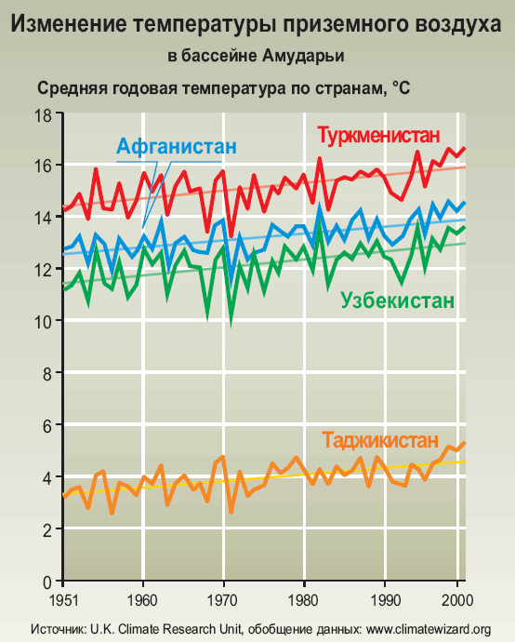
流域气温普遍上升。
咸海流域国家
年均气温变化趋势
12

Slide 13
2.咸海消亡之路--谁之错？
（2）流域人类活动导致了咸海的消亡
流域人口急剧增长
水库和引水工程建设
农业灌溉-水资源过度利用
流域国家对水资源的争夺
锡尔河流入北咸海（小海），阿姆河改道流入土库曼斯坦沙漠；大咸海失去锡尔河和阿姆河的径流补给。干涸速度加快。
13

Slide 14
咸海人类活动主要影响因子的变化
指标 | 单位 | 1960 | 2007-2009
居民人口 | 10⁶人 | 14.1 | 48.5
灌溉面积 | 10³ha | 4510 | 7893
人均灌溉面积 | ha/人 | 0.32 | 0.16
总取水量 | km³ | 60.61 | 105.0
入海径流 | km³ | 54.99 | 10.6
14

Slide 15
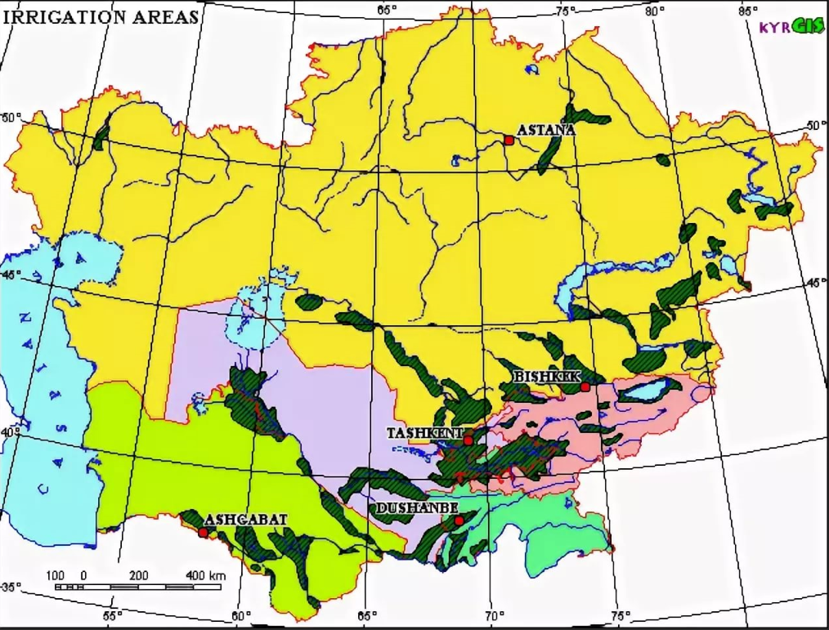
中亚大型灌区分布图
15

Slide 16
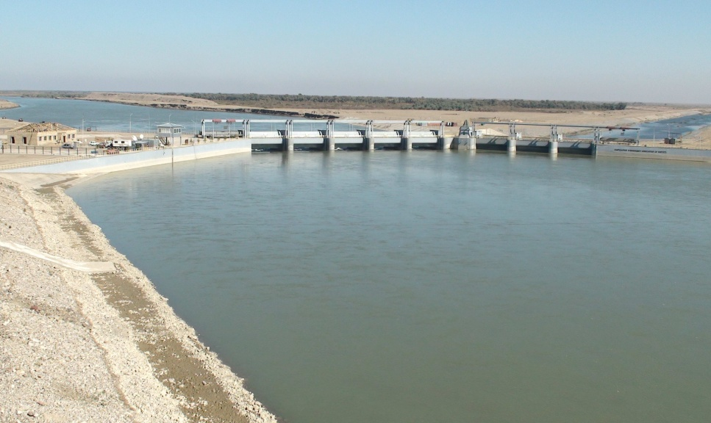
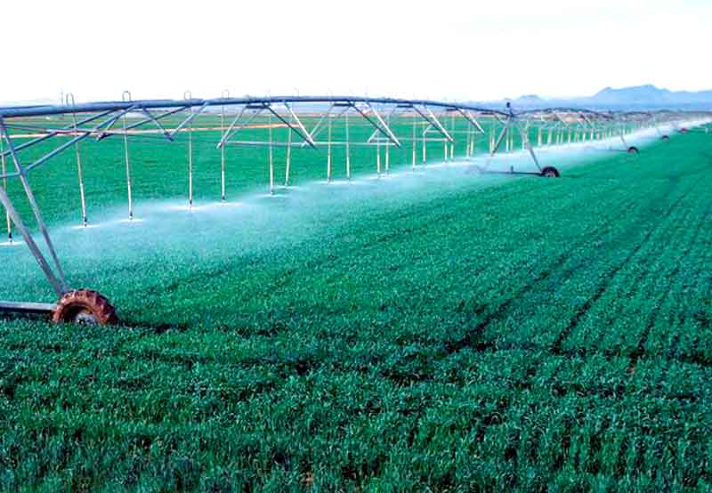

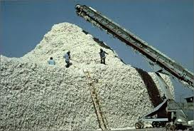
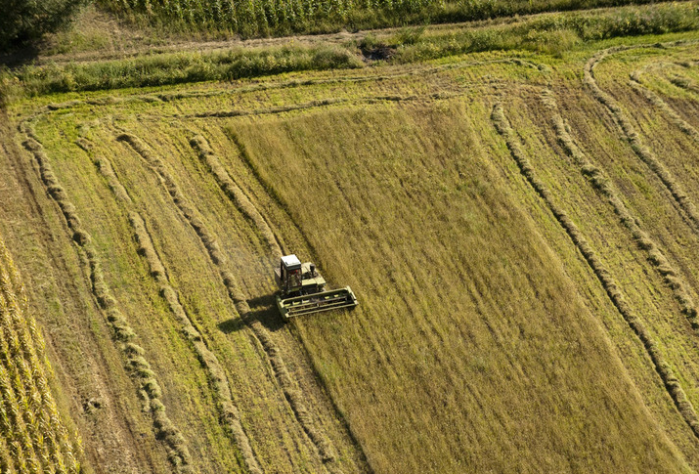


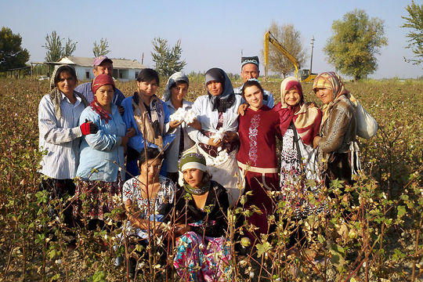
大量种植高耗水作物：棉花
16

Slide 17
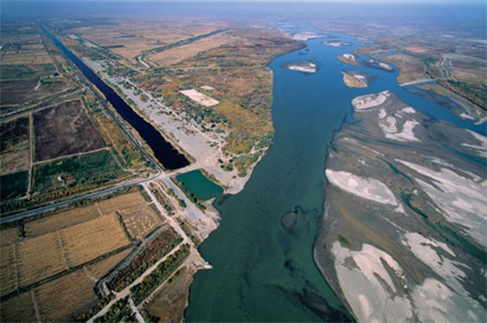
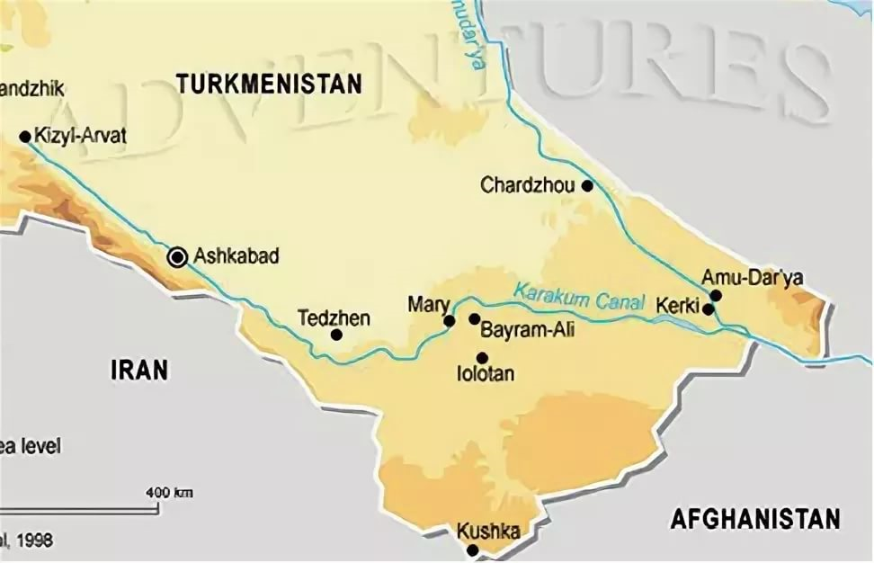
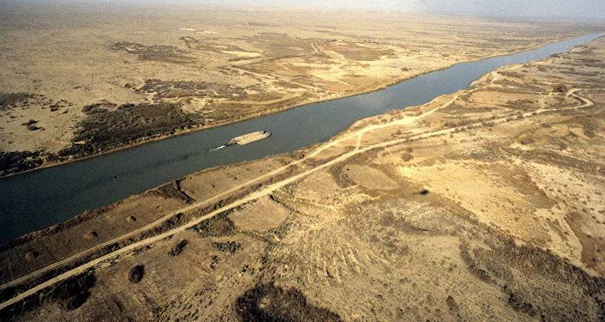
卡拉库姆运河：
从阿姆河引水至土库曼斯坦，
长1445km，引水流量600m³/s。
1954年开始建设，现在运河长度在继续延伸，直到里海。
17

Slide 18
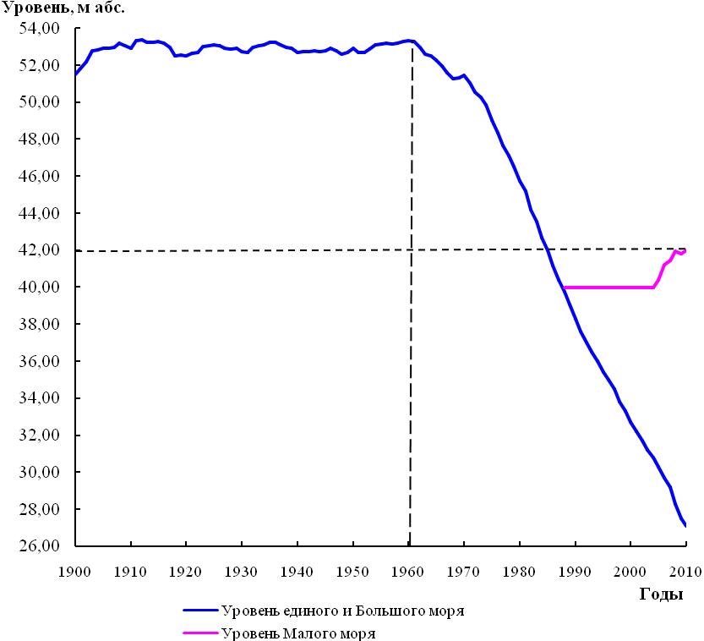
咸海的水文生态变化
阿姆河和锡尔河的入海径流量
动态变化
1987年
咸海的水位过程
（1987年分裂为
大小咸海）
18

Slide 19
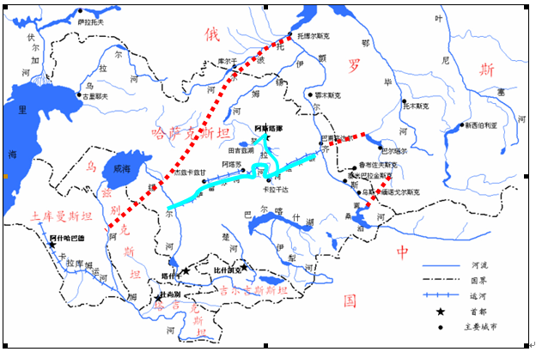
在苏联时期已经预见中亚水资源开发利用将导致咸海干涸，计划建设西伯利亚-中亚调水工程，计划调水25-30km³到咸海流域。
该工程1986年动工，1987年由于切尔诺贝利核电站事故的发生引起了严重生态问题，使该运河建设可能引起的生态问题受到重视，西伯利亚调水计划停止实施。苏联解体后该计划的停止是咸海干涸的原因之一。
原苏联西伯利亚-中亚调水计划，及萨特巴耶夫运河
19

Slide 20
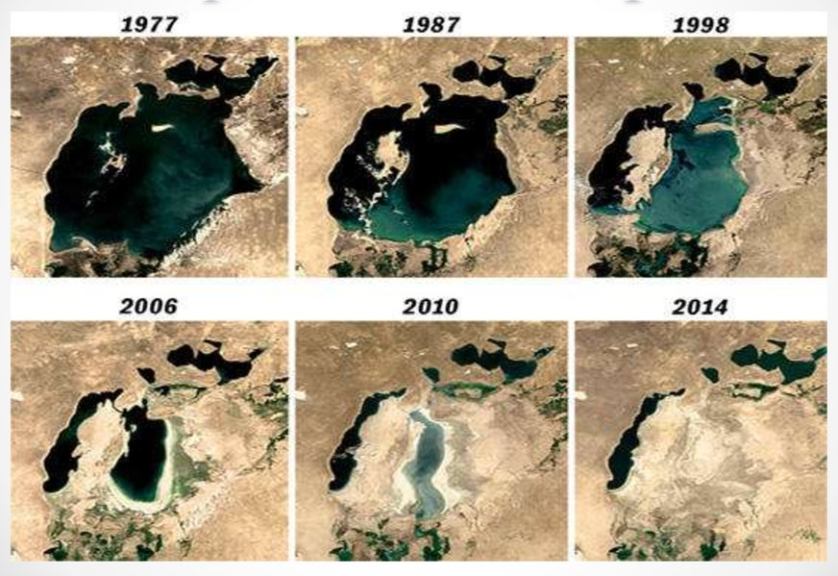
咸海的水域演变过程
20

Slide 21
3.咸海流域的水资源问题
咸海流域各国
径流形成比例
咸海流域水资源空间分布不均匀，80%的径流量形成于河流上游的塔吉克斯坦、吉尔吉斯斯坦和阿富汗。
21

Slide 22
3.咸海流域的水资源问题
咸海流域各国
水资源的利用比例(1999年)
在咸海流域，用水需求量最大的是下游国家乌兹别克斯坦、土库曼斯坦和哈萨克斯坦，占流域用水量的80%以上。
22

Slide 23
3.咸海流域的水资源问题
因此，咸海流域这种水资源分布和需求的不平衡性特征，造成并加剧了流域国家间的水资源利用矛盾和对流域水资源的争夺。
23

Slide 24

4.国际社会拯救咸海的努力
4.1 中亚国家-咸海流域跨界水合作
（1）拯救咸海国际基金会IFAS
中亚国家首脑(哈萨克、吉尔吉斯、塔吉克、土库曼和乌兹别克) 1993年1月4日在塔什干签署了创立拯救咸海基金会联合公报。
同年，签订《关于解决咸海及其周边地带改善环境并保障咸海地区社会经济发展联合行动的协议》，旨在解决咸海及其沿岸区域问题，改善环境并确保咸海地区的社会和经济发展，设立了咸海流域问题洲际理事会（ICAS），建立了拯救咸海国际基金会（IFAS）。
24

Slide 25
4.国际社会拯救咸海的努力
4.1 中亚国家-咸海流域跨界水合作
（2）拯救咸海国际基金会执行委员会（EC-IFAS）的下设机构：
哈萨克斯坦EC-IFAS执行局，克孜勒奥尔达处
吉尔吉斯斯坦EC-IFAS执行局
塔吉克斯坦EC-IFAS执行局
土库曼斯坦EC-IFAS达沙古兹分局
乌兹别克斯坦咸海拯救基金局，EC-IFAS的努库斯分局
25

Slide 26
4.国际社会拯救咸海的努力
4.1 中亚国家-咸海流域跨界水合作
（3）中亚国家间水利协调委员会（ICWC）
1992年2月18日，中亚五国水利部长在阿拉木图签署《国际水源水资源利用和保护联合管理合作协议》。基于这个协议，建立统一机构——中亚国家间水利协调委员会（ICWC）。
ICWC是由中亚五国水利部部长或第一副部长组成的，相当于五个政府机构，由水利部中的国家水利委员会或司局直接参与水资源管理和开发方面的工作，确保跨界水域的水资源的可持续利用和生态环境的可持续发展。
ICWC 隶属于拯救咸海国际基金委员会，其下属执行机构有：秘书处、科技信息中心、阿姆河流域委员会、锡尔河流域委员会、协调统计中心。
26

Slide 27
中亚及其邻国之间签订的有关水的协议
 | 协议名称 | 适用范围 | 河流流域 | 适用地区 | 签字国或合约方 | 协议签订日期和地点 | 联合团体
1 | 哈、吉、乌、塔、土之间关于联合管理、利用和保护国际水资源的合作协议 | 调节；水资源的水质和水量保护，供水，灌溉。 | 阿姆河锡尔河咸海流域 | 协议各方之间的所有跨界水道和湖泊，咸海流域 | 哈萨克，吉尔吉斯，乌兹别克，塔吉克，土库曼。 | 1992.02.18在阿拉木图签订（阿拉木图协议） | 国家间水协调管理委员会(ICWC)）
2 | 阿姆河流域水管理联合公司的地位 | 调节阿姆河流域的水利用 | 阿姆河流域 | 阿姆河流域的河流、湖泊、国际水道、水电工程。 | 哈，吉，乌，塔，土。 | 1992.04.06在阿什哈巴德签订，并于签字之日起生效
3 | 锡尔河流域水管理联合公司的地位 | 调节锡尔河流域的水利用 | 锡尔河流域 | 锡尔河流域的河流、湖泊、国际水道、水电工程。 | 哈，吉，乌，塔，土。 | 1992.04.06在阿什哈巴德签订，并于签字之日起生效
4 | 《关于解决咸海及其周边地区危机并保障咸海地区社会经济发展的联合行动的协议》 | 解决危机及发展经济 | 咸海流域 | 咸海流域 | 哈、吉、塔、土、乌 | 1993-03-26
5 | 《中亚五国元首关于咸海流域问题跨国委员会执委会实施未来3-5年改善咸海流域生态状况兼顾地区社会经济发展的行动计划的决议》 | 改善咸海流域生态状况兼顾地区社会经济发展 | 咸海、阿姆河、锡尔河 | 咸海、阿姆河、锡尔河 | 哈、吉、塔、土、乌。 | 1995-03-03
6 | 《努库斯宣言》(即《咸海宣言》) | 保护咸海 |  | 咸海流域国家 | 哈、吉、塔、土、乌 | 1995-09-20
7 | 土库曼斯坦和乌兹别克斯坦关于水管理问题的合作协议 | 调节用水 | 阿姆河 | 阿姆河流域 | 土，乌。 | 1996.01.16在Chartzjou签订 | 阿姆河流域水管理机构
8 | 乌、吉政府之间关于纳伦-锡尔河1997年所建水电站的水能资源利用问题的协议 | 调节锡尔河的用水供给作物所需 | 锡尔河 | 锡尔河流域 | 乌，吉。 | 1996.12.25在塔什干签订 | 锡尔河流域管理机构
9 | 哈、吉政府间关于楚河和塔拉斯河水利工程的国际水管理协议 | 调节水利工程的用管理 | 楚河、塔拉斯河 | 楚河、塔拉斯河及这两条河流上所建水库 | 哈，吉。 | 2000.02.21在阿斯塔纳签订，并于2002.04.16起生效。
10 | 中亚国家首脑关于“在2003-2010年期间改善咸海流域生态和社会经济形势的主要行动计划指南”的决议（杜尚别宣言） | 水利工程管理措施，水电工程，解决社会经济问题，发展国际组织的法律背景 | 阿姆河、锡尔河、咸海流域 | 决议各方在咸海流域的所有水道和湖泊 | 哈，吉，塔，土，乌。 | 2002.10.06在杜尚别签订 | 现有联合团体，ICWC, SDC，IFAS
(资料来源：UNECE，2003)
27

Slide 28
4.国际社会拯救咸海的努力
4.2 国际社会拯救咸海的努力
国际社会为了拯救咸海作了巨大努力，最重要的成果是1993年创立的拯救咸海国际基金会（ IFAS ），2008年12月，IFAS被授予联合国大会观察员地位。
随后，联合国和国际组织为了解决咸海和周边地区的生态问题、减轻咸海危机的后果对中亚国家提供了大量的经济援助。 据联合国开发计划署和IFAS提供的资料，1995-2012年咸海周边区域获得的国际援助总量达11.45亿美元。
28

Slide 29
4.国际社会拯救咸海的努力
4.2 国际社会拯救咸海的努力
2009年4月28日在哈萨克斯坦阿拉木图市举行了“拯救咸海国际基金会元首会议”，中亚五国元首全部与会。与会各方发表了将落实联和国千年发展目标，不断改善咸海地区社会经济和生态环境，完善拯救咸海国际基金会组织机构，加强与联合国等国际组织的合作，在互谅和互利基础上合理利用和保护中亚地区水资源的联合声明。
但是，关于解决地区水资源利用的具体方法仍是无果而终。各方均坚持自身利益，未作任何实质让步。
29

Slide 30
4.国际社会拯救咸海的努力
4.2 国际社会拯救咸海的努力
从1995 年开始“基金会”制定了多项咸海治理专项计划。
2011年，“基金会”与联合国、世行、亚行、欧盟，以及一些资助国共同制定了2011-2015年第三个专项计划，投资85亿美元，完成300多个工程项目。
30

Slide 31
4.国际社会拯救咸海的努力
4.2 国际社会拯救咸海的努力
2014年10月29日，拯救咸海国际会议在乌兹别克斯坦花剌子模州首府乌尔根奇市举行。会议的主题是“加强国际合作缓解咸海流域生态灾难”，来自世界26个国家和24个国际组织的代表约300多人参加会议。
会议通过了一项会议宣言，对咸海治理和国际合作提出了许多有益建议。会议期间签署了近30个文件，包括一些国际金融组织和政府为咸海治理提供的经济援助、贷款和赠款。据乌兹别克第一副总理说，会议上签署的资金援助金额达30亿美元，其中优惠贷款19亿美元、赠款和技术援助资金约10亿美元。
31

Slide 32
4.国际社会拯救咸海的努力
4.3 拯救咸海的后果
（1）在咸海持续干涸的条件下，流域国家继续兴建大型水库，阿姆河、锡尔河入海径流持续减少。
上游国家吉尔吉斯、塔吉克斯坦继续建设水库和水电站。下游国家乌兹别克斯坦、哈萨克斯坦、土库曼斯坦继续建设拦蓄水工程，尽量把水留在自己的国土上。
32

Slide 33
4.国际社会拯救咸海的努力
4.3 拯救咸海的后果
（2）小咸海恢复计划
北咸海位于哈萨克斯坦境内，锡尔河流入北部小咸海，是大咸海的主要补给水源。为了防止小咸海干涸，哈萨克斯坦进行了小咸海恢复计划。
第一阶段：在大小咸海之间建设了一座13km长的大坝(Kok-Aral Dam)，2005年建成。到2007年，小咸海水位接近指定水位42m，导致：南部大咸海失去锡尔河补给，水位下降，分成东西两部分。
第二阶段：计划建立萨雷斯干纳克大坝(Sareisiganak Dam)，将锡尔河改道流入萨雷斯干纳克海湾，水位达到50m，直达哈萨克斯坦阿拉尔斯克市。
33

Slide 34
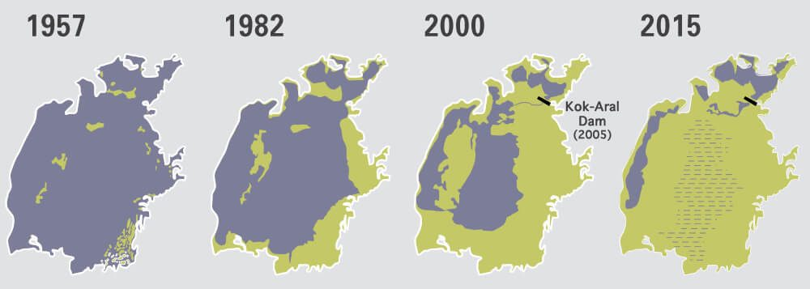
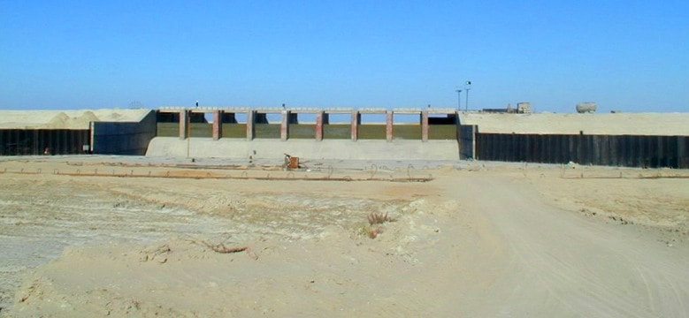
Kok-Aral Dam，2005年建成
34

Slide 35
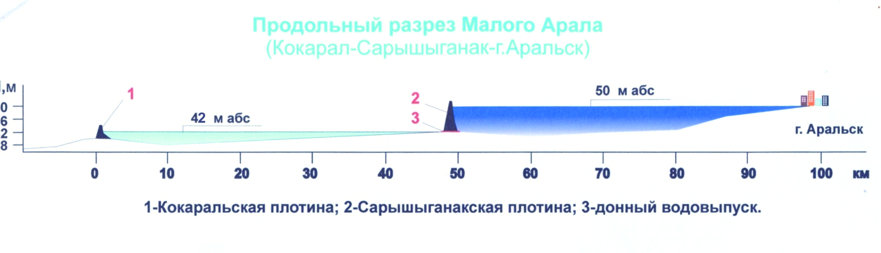
Kok-Aral Dam
Sareisiganak Dam
Aralck
阿拉尔斯克
阿拉尔斯克
锡尔河改道
Sareisiganak Dam
Kok-Aral Dam
小咸海工程规划图
图中的红色为：第一阶段已经将建设的kok-aral 大坝，和
第二阶段计划建设的萨雷斯干纳克大坝。
35

Slide 36
4.国际社会拯救咸海的努力
4.3 拯救咸海的后果
（3） 阿姆河改道流入土库曼沙漠和里海
将卡拉库姆运河延伸到里海；
建设土库曼斯坦世纪金湖（土库曼湖），并建设两条引水渠，从阿姆河下游引水注入土库曼湖；
将阿姆河下游改道流向里海；
土库曼湖：长103km，宽18.6km，平均深度67m，
水面面积3460km²，蓄水量132.0km³。
36

Slide 37
土库曼斯坦金色世纪湖泊及引水工程
37

Slide 38
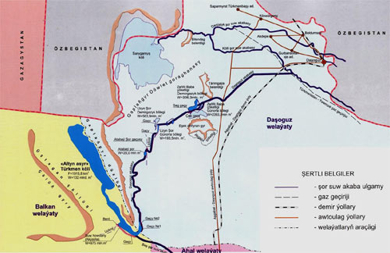
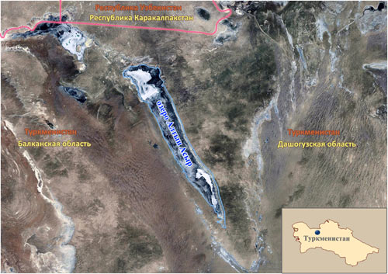
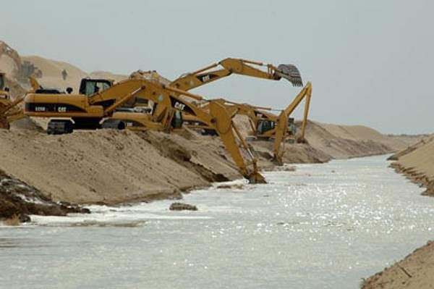
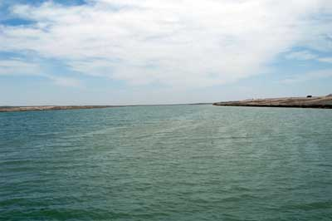
沙漠中建设的土库曼湖及从阿姆河引水的运河
38

Slide 39
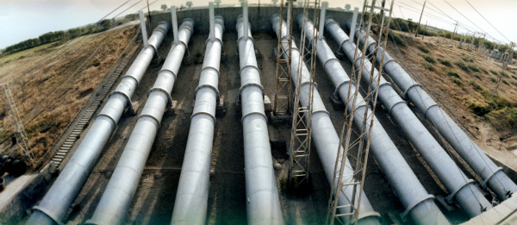
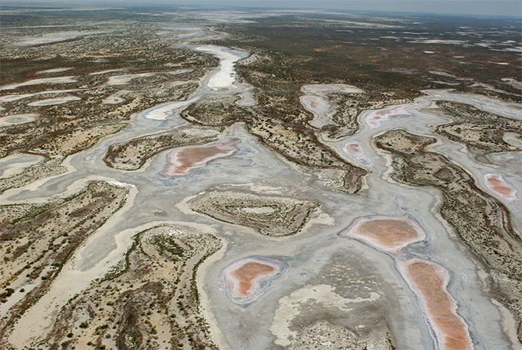
卡拉库姆运河向里海海滨城市土库曼巴希市输水泵站
完全断流和干涸的阿姆河河口
39

Slide 40
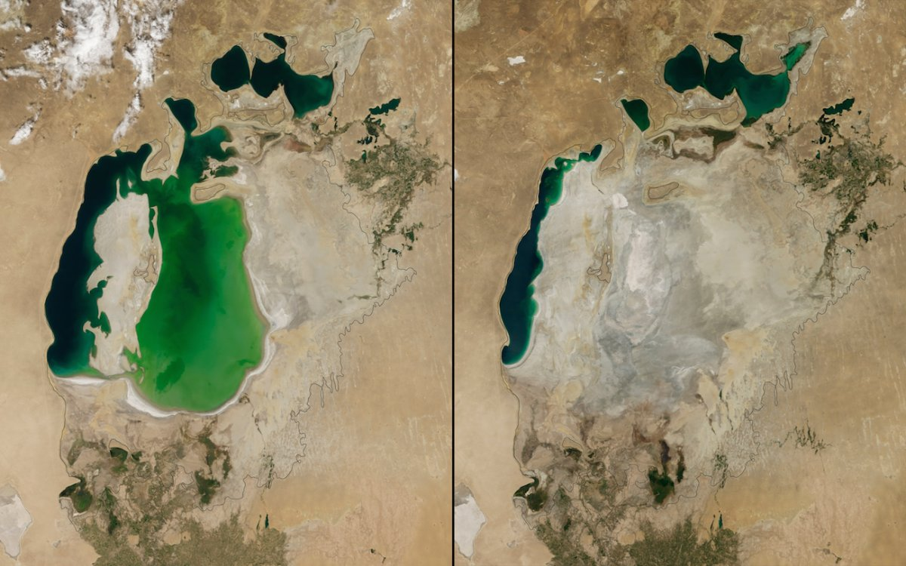
在上述工程影响下，位于哈萨克斯坦境内的小咸海得到了恢复，而乌兹别克斯坦和哈萨克斯坦共有的大咸海的干涸速度加快。
2007
2013
40

Slide 41
5.咸海问题的思考
为了保护咸海，咸海流域国家之间签订了大量的协议和条约（包括跨界水域保护的国际公约、国际水法等）；国际社会也给予了大量经济援助。
然而，这些协议和条约并没有成为咸海的保护神，国际社会给予的大量援助也只是促使了流域国家进一步加强对流域水资源开发的力度，咸海不但没有被保护，相反加快了其消亡的步伐。
41

Slide 42
5.咸海问题的思考
2014年，乌兹别克斯坦卡里莫夫总统曾说：非常遗憾，现在看来，要使咸海完全恢复到从前的状态是不可能的，因此，当前的首要任务应该是努力消除咸海危机对生态环境和周围上百万居民生产生活的不利影响。
现在中亚国家和国际上大多数专家对拯救咸海丧失了信心。
42

Slide 43
5.咸海问题的思考
国际法和国际公约在经济利益面前完全失去了权威和效力，并不能约束主权国家在自己领土上的任何可能损害区域和全球生态环境的经济建设行为。
《巴黎协定》是2015年12月12日在联合国气候变化大会上通过的，成为继承《京都议定书》使命、应对气候变化和适应其影响的国际性条约。然而，这样重要的条约对主权国家同样没有有效的约束力。当条约与国家利益有冲突时，有的主权国家毫不犹豫的退出了此条约。
43

Slide 44
5.咸海问题的思考
咸海给我们的教训：
我们应当怎样拯救生态环境不断受到破坏的河流、水域乃至地球？
我们怎样去保护污染日趋严重的河流、湖泊乃至海洋？
如何使我们制订的保护国际水域、海洋和地球的公约、国际法规等有效地得到实施？
44

Slide 45
5.咸海问题的思考
咸海给我们的启示：
我们过去拯救水域、拯救地球生态环境的方法和思路是不是存在问题？
我们需要继续探索和寻找保护跨界水体、保护我们星球的有效方法！
45

Slide 46
5.咸海问题的思考
人类只有一个地球，各国共处一个世界，要倡导“人类命运共同体”意识。面对世界经济的复杂形势和全球性生态环境问题，任何国家都不可能独善其身。国际社会应当树立“人类命运共同体”意识，携手构建合作共赢、公平合理的气候和生态环境保护机制。
对于跨界水体，流域国之间更应树立“跨界水体命运共同体”的意识，真正从观念和行动上重视跨界水体的生态保护，在保护的基础上发展经济。
46

Slide 47
谢谢 ！
47

